Slide 1


Slide 2
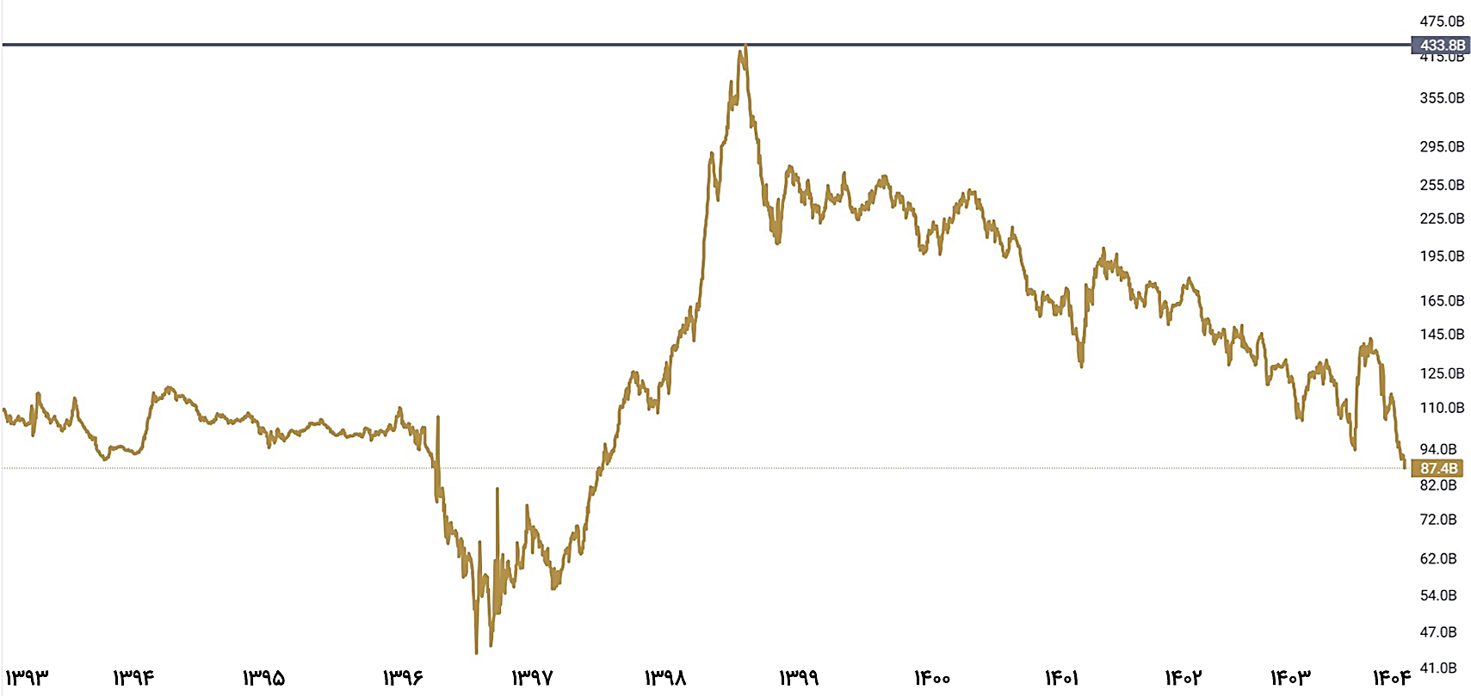
بازار سرمایه
بازارها در یک نگاه:
بازار سرمایه در شهریورماه پس از افت قابل‌ملاحظه مرداد، با بازگشتی ملایم مواجه شد. شاخص کل بورس اوراق بهادار رشد ۲/۸ درصدی و شاخص کل فرابورس افزایش ۱/۸۳ درصدی را به ثبت رساند؛ با این حال، این بهبود نسبی بیش از آنکه بازتابی از تغییرات بنیادین در متغیرهای اقتصادی یا سودآوری شرکت‌ها باشد، عمدتاً متأثر از تحرک نمادهای بزرگ و بهبود نسبی انتظارات در هفته‌های پایانی ماه بود. شاخص هم‌وزن با عملکرد ضعیف‌تر خود نشان داد که اقبال به سهام کوچک و متوسط همچنان محدود باقی مانده است. از منظر نقدینگی، میانگین ارزش معاملات خرد روزانه در سطح ۳,۱۳۴ میلیارد تومان قرار داشت که همچنان نشانگر عمق اندک معاملات و رویکرد محتاطانه فعالان بازار است. همچنین در این دوره، بازار سرمایه شاهد خروج پول حقیقی‌ به میزان ۱۸۷ میلیارد تومان بود که استمرار تردید سرمایه‌گذاران نسبت به پایداری روند صعودی را نمایان ساخت. علاوه بر این، تشدید نگرانی‌ها نسبت به ریسک‌های ژئوپلیتیک و احتمال بروز درگیری‌های منطقه‌ای موجب شد سرمایه‌گذاران بیش از گذشته نسبت به نقدشوندگی دارایی‌های خود حساس باشند و ترجیح دهند در موضعی محافظه‌کارانه باقی بمانند. در مجموع، رشد شاخص‌ها در شهریورماه بیش از آنکه حاکی از بازگشت پایدار اعتماد باشد، جنبه‌ای اصلاحی و واکنشی داشت و هنوز نشانه‌های قوی از تغییر فاز ساختاری در بازار مشاهده نمی‌شود.
شاخص‌ها ( منتهی به 31 مرداد 1404 )
شاخص کل
(TEDPIX)
شاخص هم وزن
شاخص کل فرابورس
(IFX)
شاخص‌ها
عملکرد ماهانه
آخرین قیمت
بازدهی یکساله
YTD
P/E
P/S
2.80%
1.06%
1.83%
2,540,186
776,656
23,683
21.02%
12.60%
8.01%
-7.32%
-3.07%
-3.14%
5.43
-
7.23
1.27
-
1.26
قیمت به سود (P/E)
ارزش بازار (دلار آزاد)
متن
متن
میانگین ارزش معاملات (همت) :
بورس فرابورس
ارزش بازار (همت) :
بورس فرابورس
6.7
23.2
12,905
73,743

Slide 3
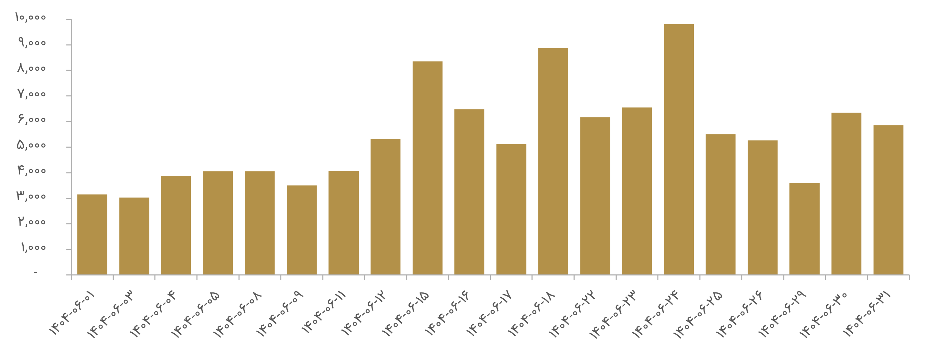
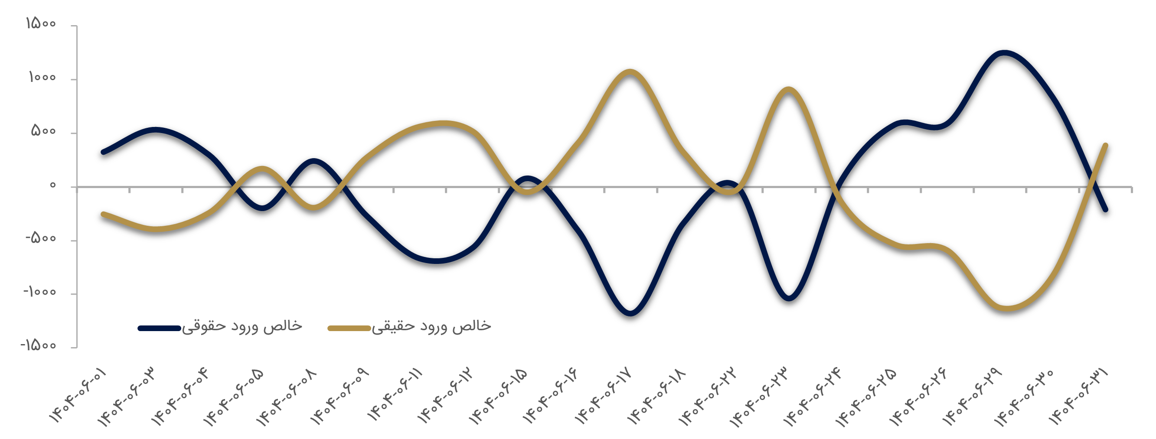
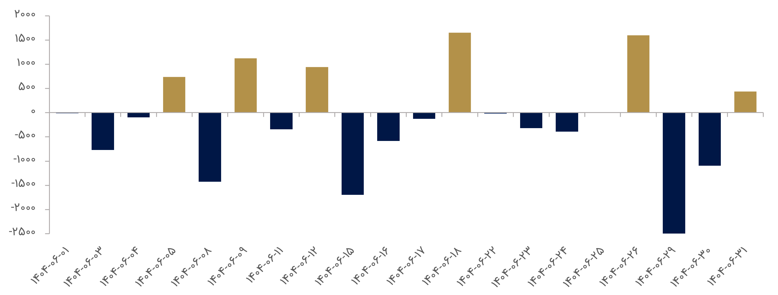
ارزش معاملات خرد ( میلیارد تومان )
جریان ارزش تغییر مالکیت از حقوقی به حقیقی ( میلیارد تومان )
جریان ورود و خروج حقیقی در صندوق های درآمد ثابت ( میلیارد تومان )

Slide 4
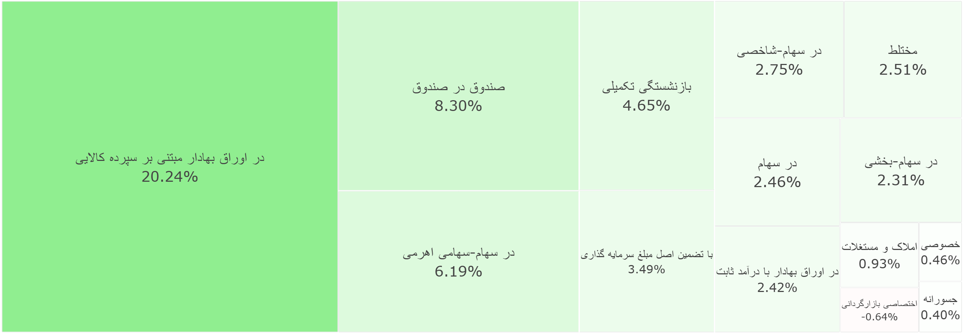
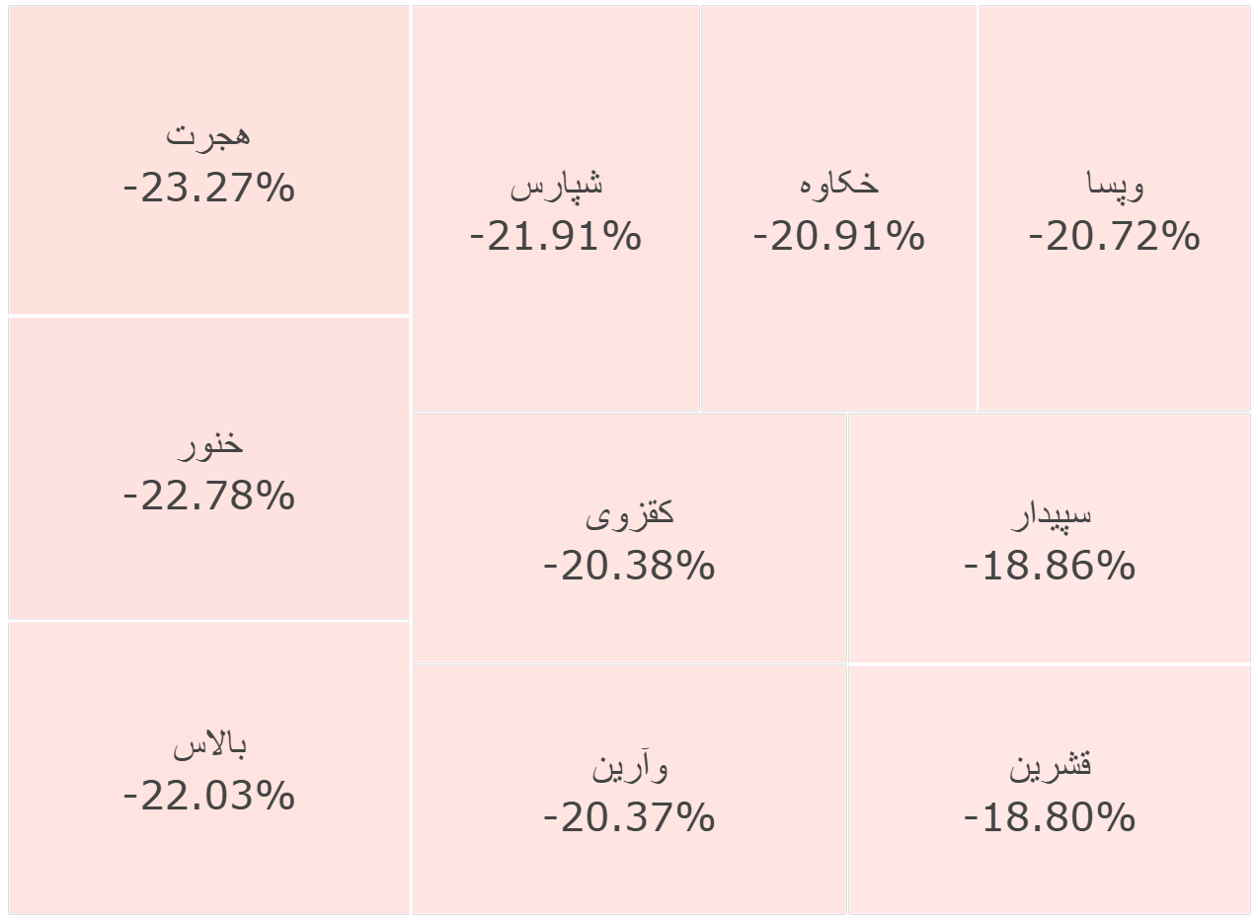
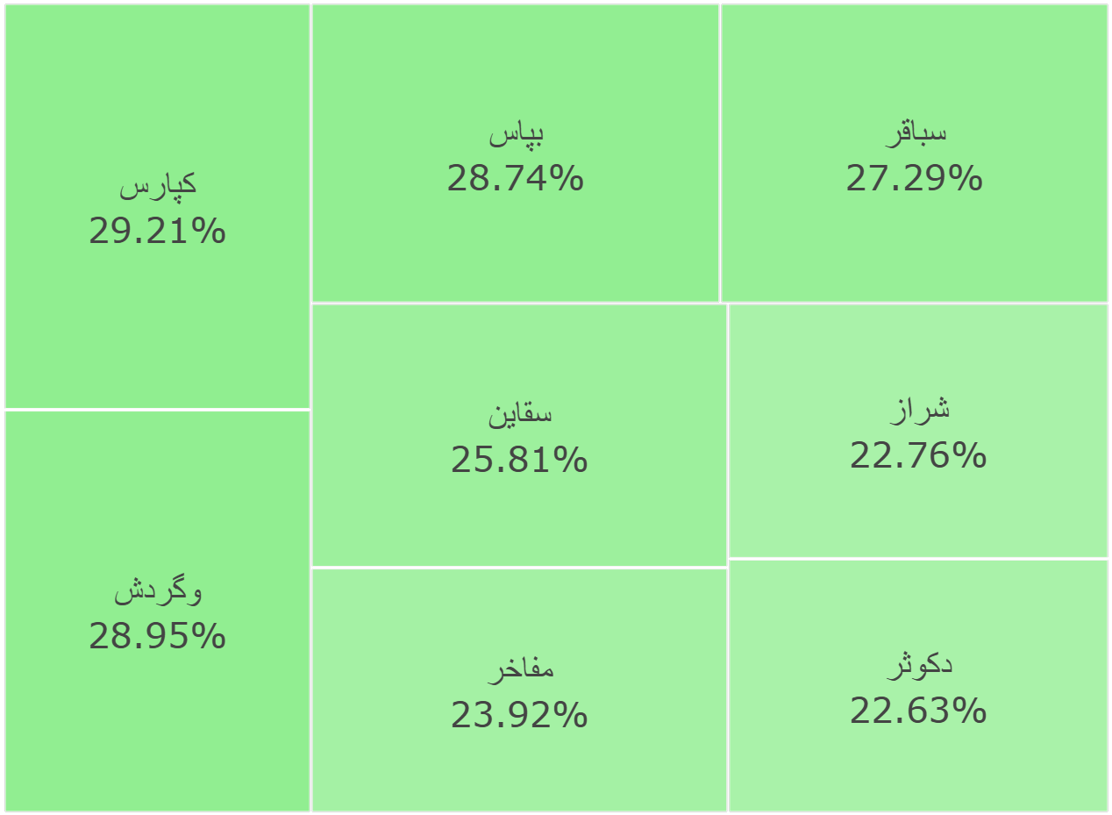
بازدهی صندوق‌های سرمایه‌گذاری
صندوق‌های سرمایه‌گذاری در بازار ایران عملکردی متنوع از خود نشان داده‌اند. صندوق‌های کالایی، به‌ویژه به دلیل رشد حدود ۲۴ درصدی قیمت طلا، در صدر قرار دارند. صندوق‌های "صندوق در صندوق" عملکرد قابل قبولی داشته‌اند، اما صندوق‌های بازارگردانی با بازدهی منفی ۰.۶۴ درصد، نشانه‌هایی از فشار بر بازار را نشان می‌دهند.این داده‌ها بیانگر فضایی مثبت اما محتاطانه در بازار هستند. خوش‌بینی به صندوق‌های کالایی و اهرمی، اعتماد سرمایه‌گذاران به رشد دارایی‌های واقعی و سهام را منعکس می‌کند. با این حال، عملکرد ضعیف صندوق‌های بازارگردانی و بازدهی پایین صندوق‌های درآمد ثابت، نگرانی‌هایی درباره محدودیت نقدینگی را برجسته می‌کند و بازار را در وضعیتی شکننده و ناپایدار قرار می‌دهد.
بازدهی سهام
متن

Slide 5
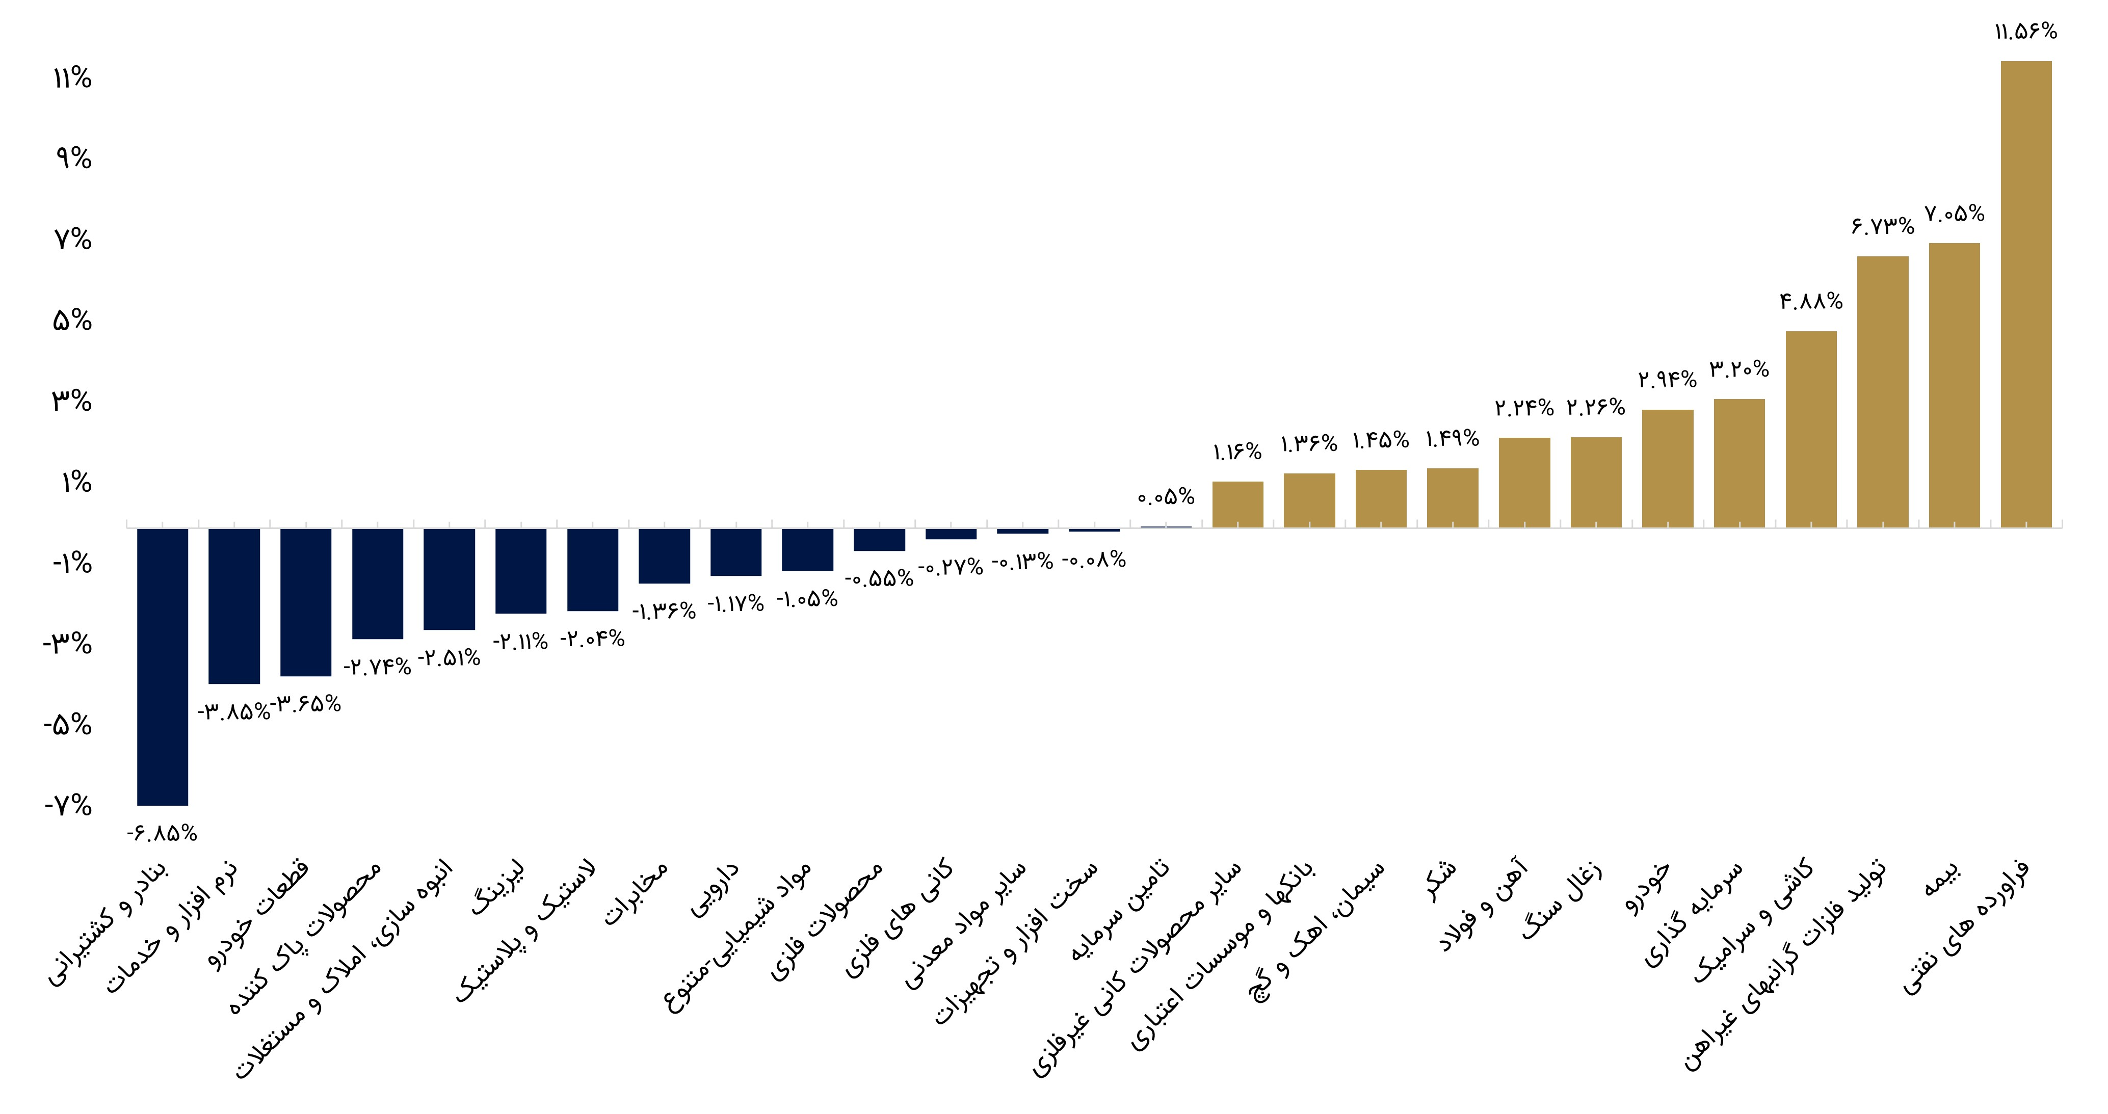
بازدهی صنایع
شهریور ماه برای بورس با الگوی متوازن‌تری نسبت به مرداد همراه بود؛ جایی که عمق افت‌ها کاهش یافت و بیشتر صنایع در محدوده‌ای متعادل‌تر نوسان کردند. نکته مهم این ماه، عقب‌نشینی بخشی از صنایع خدماتی و کوچک بود که در ماه‌های گذشته بازدهی بهتری از سایر گروه‌ها داشتند، اما این بار خود در معرض فشار عرضه قرار گرفتند. این جابه‌جایی نشان می‌دهد که موج ریسک‌ گریزی سرمایه‌گذاران از یک حوزه به حوزه دیگر منتقل شده و اعتماد عمومی هنوز در سطح پایینی قرار دارد.
در مقابل، صنایع وابسته به انرژی و دارایی‌های مالی با جذب نقدینگی بیشتری همراه شدند و به نوعی نقش پیشران بازار را بر عهده گرفتند. تمرکز سرمایه‌گذاران بر این گروه‌ها بیش از آنکه ناشی از تحولات درونی بازار باشد، ریشه در انتظارات تورمی و متغیرهای جهانی دارد. در واقع، بازار در حال حاضر کمتر به شاخص‌های خرد شرکت‌ها توجه نشان داده و بیشتر با نگاه کلان و جستجوی فرصت دردارایی‌های با پشتوانه نوسانی رفتار می‌کند.
در مجموع، بورس میان دوگانگی صنایع قرار گرفت: بخشی از بازار که درگیر فرسایش اعتماد و خروج تدریجی نقدینگی است، و بخشی دیگر که توانست با تکیه بر عوامل بیرونی و انتظارات قیمتی، عملکرد بهتری به ثبت برساند. این وضعیت حاکی از ادامه فضای احتیاطی در رفتار سرمایه‌گذاران تا زمان شکل‌گیری محرک‌های بنیادی قوی‌تر برای بازگشت کلی بازار است.
رویدادهای مهم
جهانی
داخلی
فدرال رزرو در سپتامبر ۲۰۲۵ با کاهش ۰.۲۵ درصدی نرخ بهره به محدوده ۴.۰۰ تا ۴.۲۵ درصد، نخستین گام انبساطی از دسامبر گذشته را برداشت. این تغییر می‌تواند با تضعیف دلار و رشد قیمت نفت و فلزات، چشم‌انداز درآمدهای نفتی ایران و سودآوری شرکت‌های صادرات‌محور بورس را بهبود دهد، هرچند محدودیت‌های تحریمی همچنان عامل اصلی تعیین‌کننده خواهد بود.
با فعال‌سازی مکانیسم ماشه، از مهر ۱۴۰۴ همه تحریم‌های پیشین سازمان ملل علیه ایران بازمی‌گردد. این امر در کوتاه‌مدت نوسان و فشار بر بازار سرمایه ایجاد می‌کند، اما با رشد نرخ ارز می‌تواند صنایع صادرات‌محور را تقویت کرده و تقاضا برای طلا و سکه را افزایش دهد.
در هفته‌های اخیر، بمباران‌ها و حملات موشکی در اروپا، سطح آماده‌باش ناتو را افزایش داده و ریسک‌های عرضه‌ و نوسانات کوتاه‌مدت بازار انرژی را بالا برده است. برای ایران این تحولات فرصتی بالقوه در صادرات انرژی و افزایش موقتی قیمت نفت ایجاد می‌کند، اما همزمان پریمیوم ریسک جهانی بازارهای مالی را تحت فشار قرار می‌دهد و مدیریت نقدینگی و بازنگری سبد دارایی‌ها ضروری است.
افزایش مذاکرات تجاری آمریکا و هند و تداوم تنش‌های تجاری با چین و دیگر شرکا، جریان‌های تجاری جهانی را بازتنظیم کرده است. برای ایران این تحولات می‌تواند فرصت صادرات به هند و چین ایجاد کند، اما همزمان هزینه‌های واردات ماشین‌آلات و نیمه‌رساناها را افزایش داده و فشار بر صنایع تولیدی داخلی را تشدید کند.
ممنوعیت تبلیغات پلتفرم‌های آنلاین طلا به‌دلیل ضعف نظارت بی‌اثر مانده و بازار را با ریسک‌هایی چون معاملات صوری و بلوکه‌شدن وجوه کاربران روبه‌رو کرده است. بانک مرکزی با تدوین ضوابطی سختگیرانه مانند الزام به پشتوانه واقعی طلا، احراز هویت کامل، ثبت تراکنش‌ها و تسویه حداکثر ۴۸ ساعته، قصد ساماندهی پلتفرم‌های طلا را دارد؛ اقدامی که می‌تواند اعتماد عمومی را بازگرداند، هرچند موفقیت آن وابسته به نظارت مستمر است.
فرابورس ایران از طرح «حجم مبنای پویا» در بازار پایه خبر داد؛ سازوکاری که حجم مبنا را متناسب با معاملات هر نماد تغییر می‌دهد. هدف، بهبود نقدشوندگی و کاهش دستکاری قیمتی است؛ مشکلی که در مدل ثابت موجب قفل‌شدن معاملات می‌شد. اجرای این مکانیزم می‌تواند با روان‌تر شدن معاملات و افزایش اعتماد سرمایه‌گذاران خرد، بخشی از نقدینگی را به بازار بازگرداند و گامی در جهت نزدیک‌شدن به استانداردهای بین‌المللی باشد. موفقیت آن نیازمند آموزش، شفاف‌سازی و نظارت مستمر است.
مقام معظم رهبری در سخنرانی ۱ مهر ۱۴۰۴ تأکید کردند مذاکره با آمریکا در شرایط کنونی «بن‌بست محض» است و هیچ سودی برای منافع ملی ندارد، بلکه می‌تواند زیان‌های جدی به همراه داشته باشد. ایشان با اشاره به تجربه برجام، هدف آمریکا را تعطیلی برنامه هسته‌ای و تضعیف توان دفاعی ایران دانستند. در عین حال، فضای پیش‌رو همراه با احتمال فشارهای اقتصادی و تنش‌های امنیتی توصیف شد.
محدودیت‌های آبرسانی و برق به‌عنوان ریسک سیستماتیک، هزینه عملیاتی شرکت‌ها به‌ویژه در کشاورزی و صنایع عمومی را افزایش داده و بر سودآوری سه‌ماهه منتهی به شهریور اثرگذار خواهد بود. تداوم خشکسالی می‌تواند در ماه‌های آینده نیز فشار مضاعفی بر صنایع و بازار سرمایه وارد کند.

Slide 6
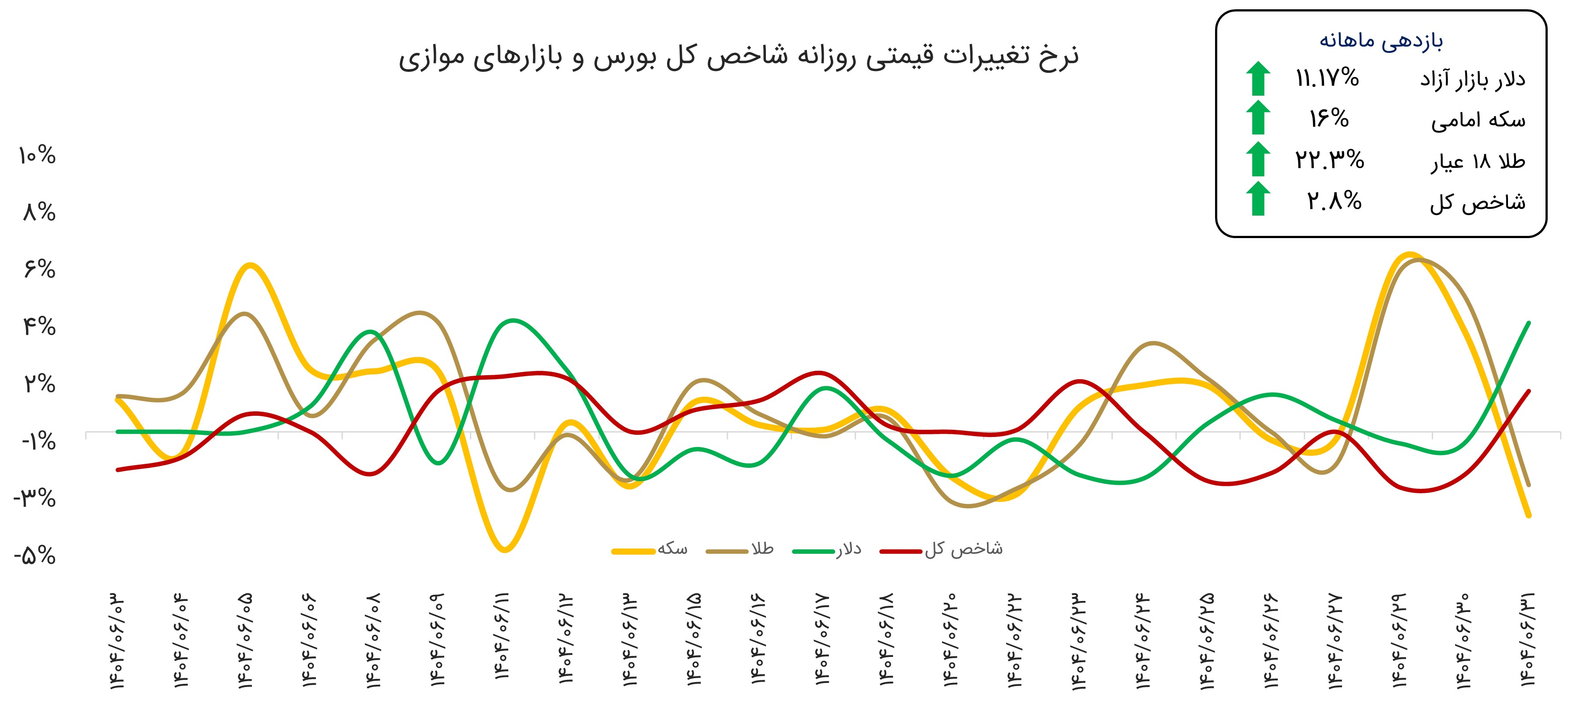
وضعیت بازارهای موازی
طلا | سکه | دلار
در ماه گذشته، شکاف معناداری میان بازدهی بازار سرمایه و دارایی‌های موازی شکل گرفت. در حالی که طلا با رشد ۲۲.۳ درصدی و سکه با افزایش ۱۶ درصدی در کانون توجه سرمایه‌گذاران قرار گرفتند و دلار نیز بیش از ۱۱ درصد رشد نشان داد، شاخص کل بورس تنها ۲.۸ درصد بازدهی مثبت داشت. این واگرایی به خوبی بیانگر تضعیف انتظارات نسبت به سودآوری شرکت‌ها در کوتاه‌مدت و افزایش وزن ریسک‌های سیستماتیک به‌ویژه در حوزه‌های ارزی و انرژی است.
افزایش قابل توجه قیمت طلا و سکه نشان‌دهنده ترجیح فعالان اقتصادی به سمت دارایی‌های پوشش‌دهنده تورم و نقدشونده‌تر بوده و همزمان، رشد نرخ ارز محرک اصلی این تحولات محسوب می‌شود. در چنین فضایی، بازار سهام به دلیل ابهام در ثبات سیاست‌های کلان و کمبود محرک‌های بنیادی برای رشد سودآوری، از گردونه رقابت بازدهی عقب مانده است.
تداوم این وضعیت می‌تواند موجب استمرار استراتژی‌های محتاطانه در ترکیب پرتفوی سرمایه‌گذاران شود. در نتیجه، افزایش وزن دارایی‌هایی همچون طلا، ارز و همچنین سهام صادرات‌محور که از رشد نرخ ارز منتفع می‌شوند، در اولویت بالاتری نسبت به سهام ریالی و صنایع واردات‌محور قرار خواهد گرفت، مگر آنکه تغییرات معناداری در چشم‌انداز سیاست‌های پولی یا فضای سیاسی – اقتصادی رخ دهد.
وضعیت بازارهای جهانی
رویدادهای مهم کامودیتی‌ها
انفجار US Steel تولید کک را کاهش داد، تعرفه‌های آمریکا و مصر بر فولاد اعمال شد، اما قیمت سنگ‌آهن چین افت کرد و تقاضای هند و ویتنام ضعیف ماند. رفع محدودیت برق ، صادرات بیلت ایران را تقویت می‌کند، اما تعرفه‌ها و زغال‌سنگ گران‌تر هزینه‌ها را بالا می‌برد. در یک ماه آینده، قیمت‌های جهانی فولاد نوسانی و ایران باید بازارهای منطقه‌ای را هدف قرار دهد.
بازگشت RFCC مالزی عرضه بنزین را تقویت کرد، پرتامینا ۲۰۰ هزار بشکه بنزین خرید، صادرات سنگاپور افت کرد، نفتا قوی ماند و ذخایر فجیره کاهش یافت. عرضه مالزی و هند قیمت بنزین را تثبیت می‌کند، اما کاهش ذخایر و تقاضای نفتا هزینه‌های ایران را بالا می‌برد. در یک ماه آینده، قیمت‌ها با رشد تقاضای آسیا صعودی ملایم خواهد بود و ایران باید صادرات LPG را تقویت کند.
قیمت اوره ایران کاهش یافت ، تقاضای هند و آفریقای جنوبی بالا رفت، چین صادرات را افزایش داد و اروپا تعرفه صفر پیشنهاد کرد. تقاضای هند صادرات ایران را تقویت می‌کند، اما رقابت چین سود را محدود کرده و اقتصاد کشاورزی را تحت فشار قرار می‌دهد. در یک ماه آینده، مناقصه هند قیمت‌ها را موقتاً بالا می‌برد، ولی روند کلی نزولی است.
: Aurubis ظرفیت تولید مس بلغارستان را به ۳۴۰,۰۰۰ تن افزایش داد. افزایش عرضه اروپا قیمت‌ها را پایین نگه می‌دارد و صادرات ایران را تحت فشار قرار می‌دهد، اما تقاضای زیرساختی فرصت ایجاد می‌کند. در یک ماه آینده، بازار مس باثبات می‌ماند و ایران باید روی بازارهای اروپایی تمرکز کند.

Slide 7
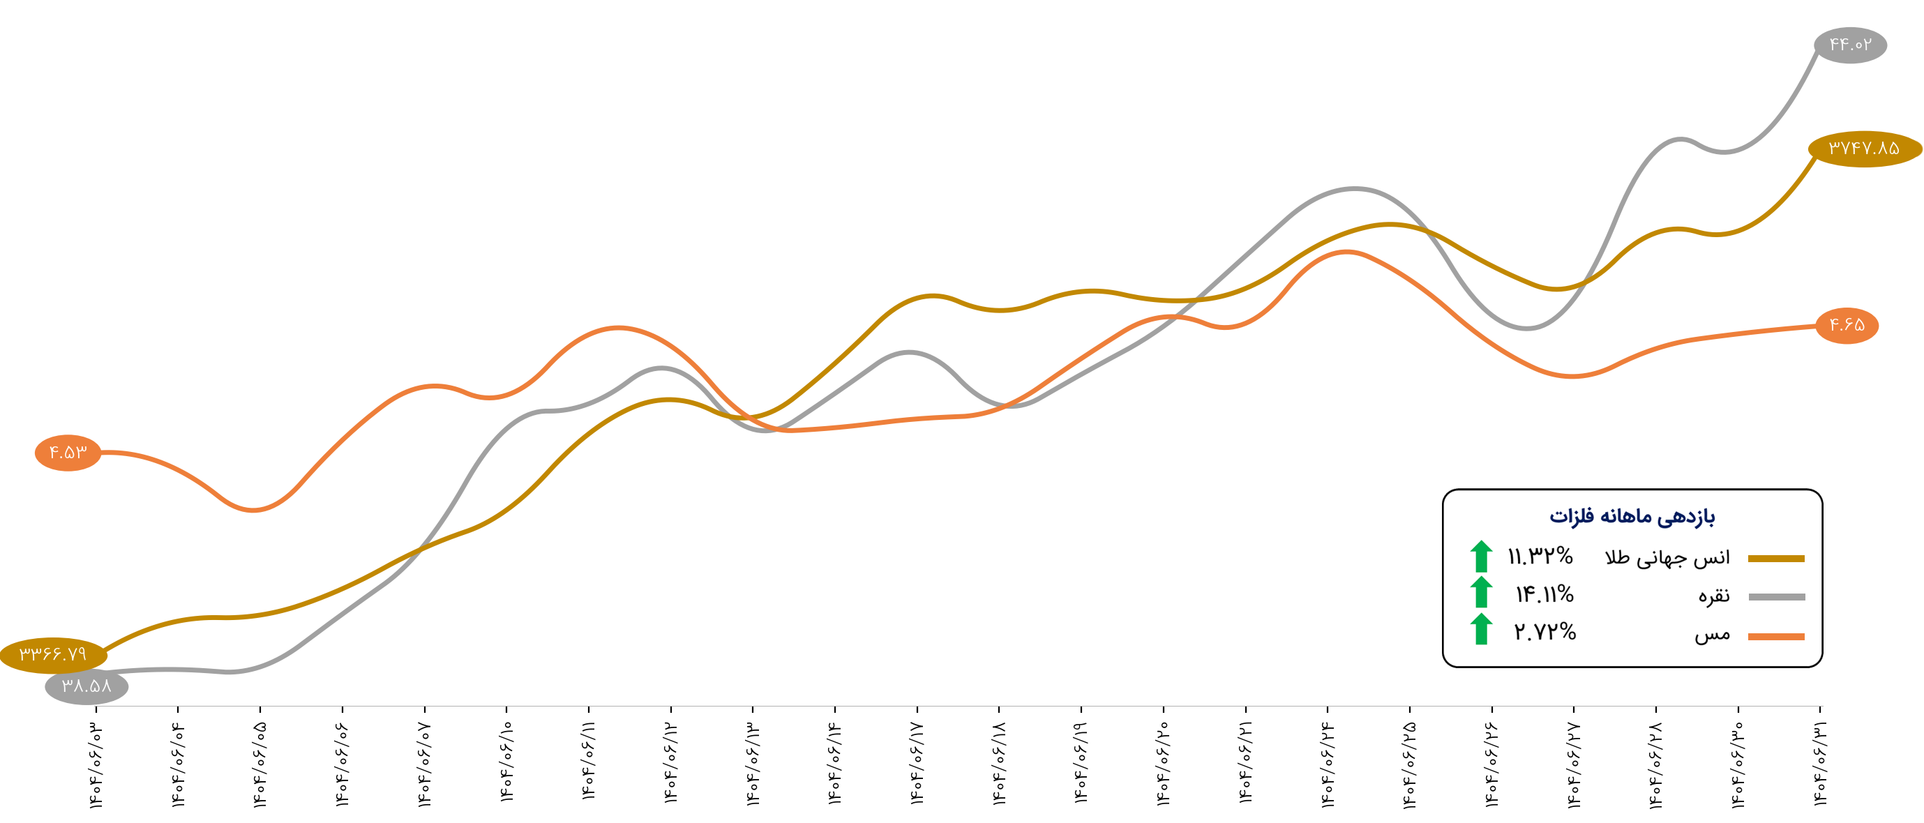
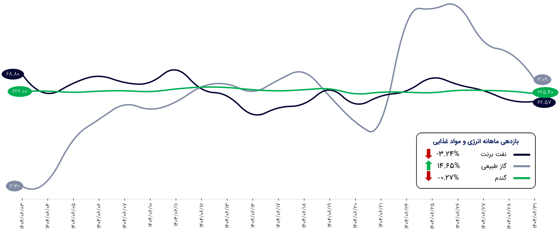
کامودیتی و فلزات گرانبها
متن
متن

Slide 8
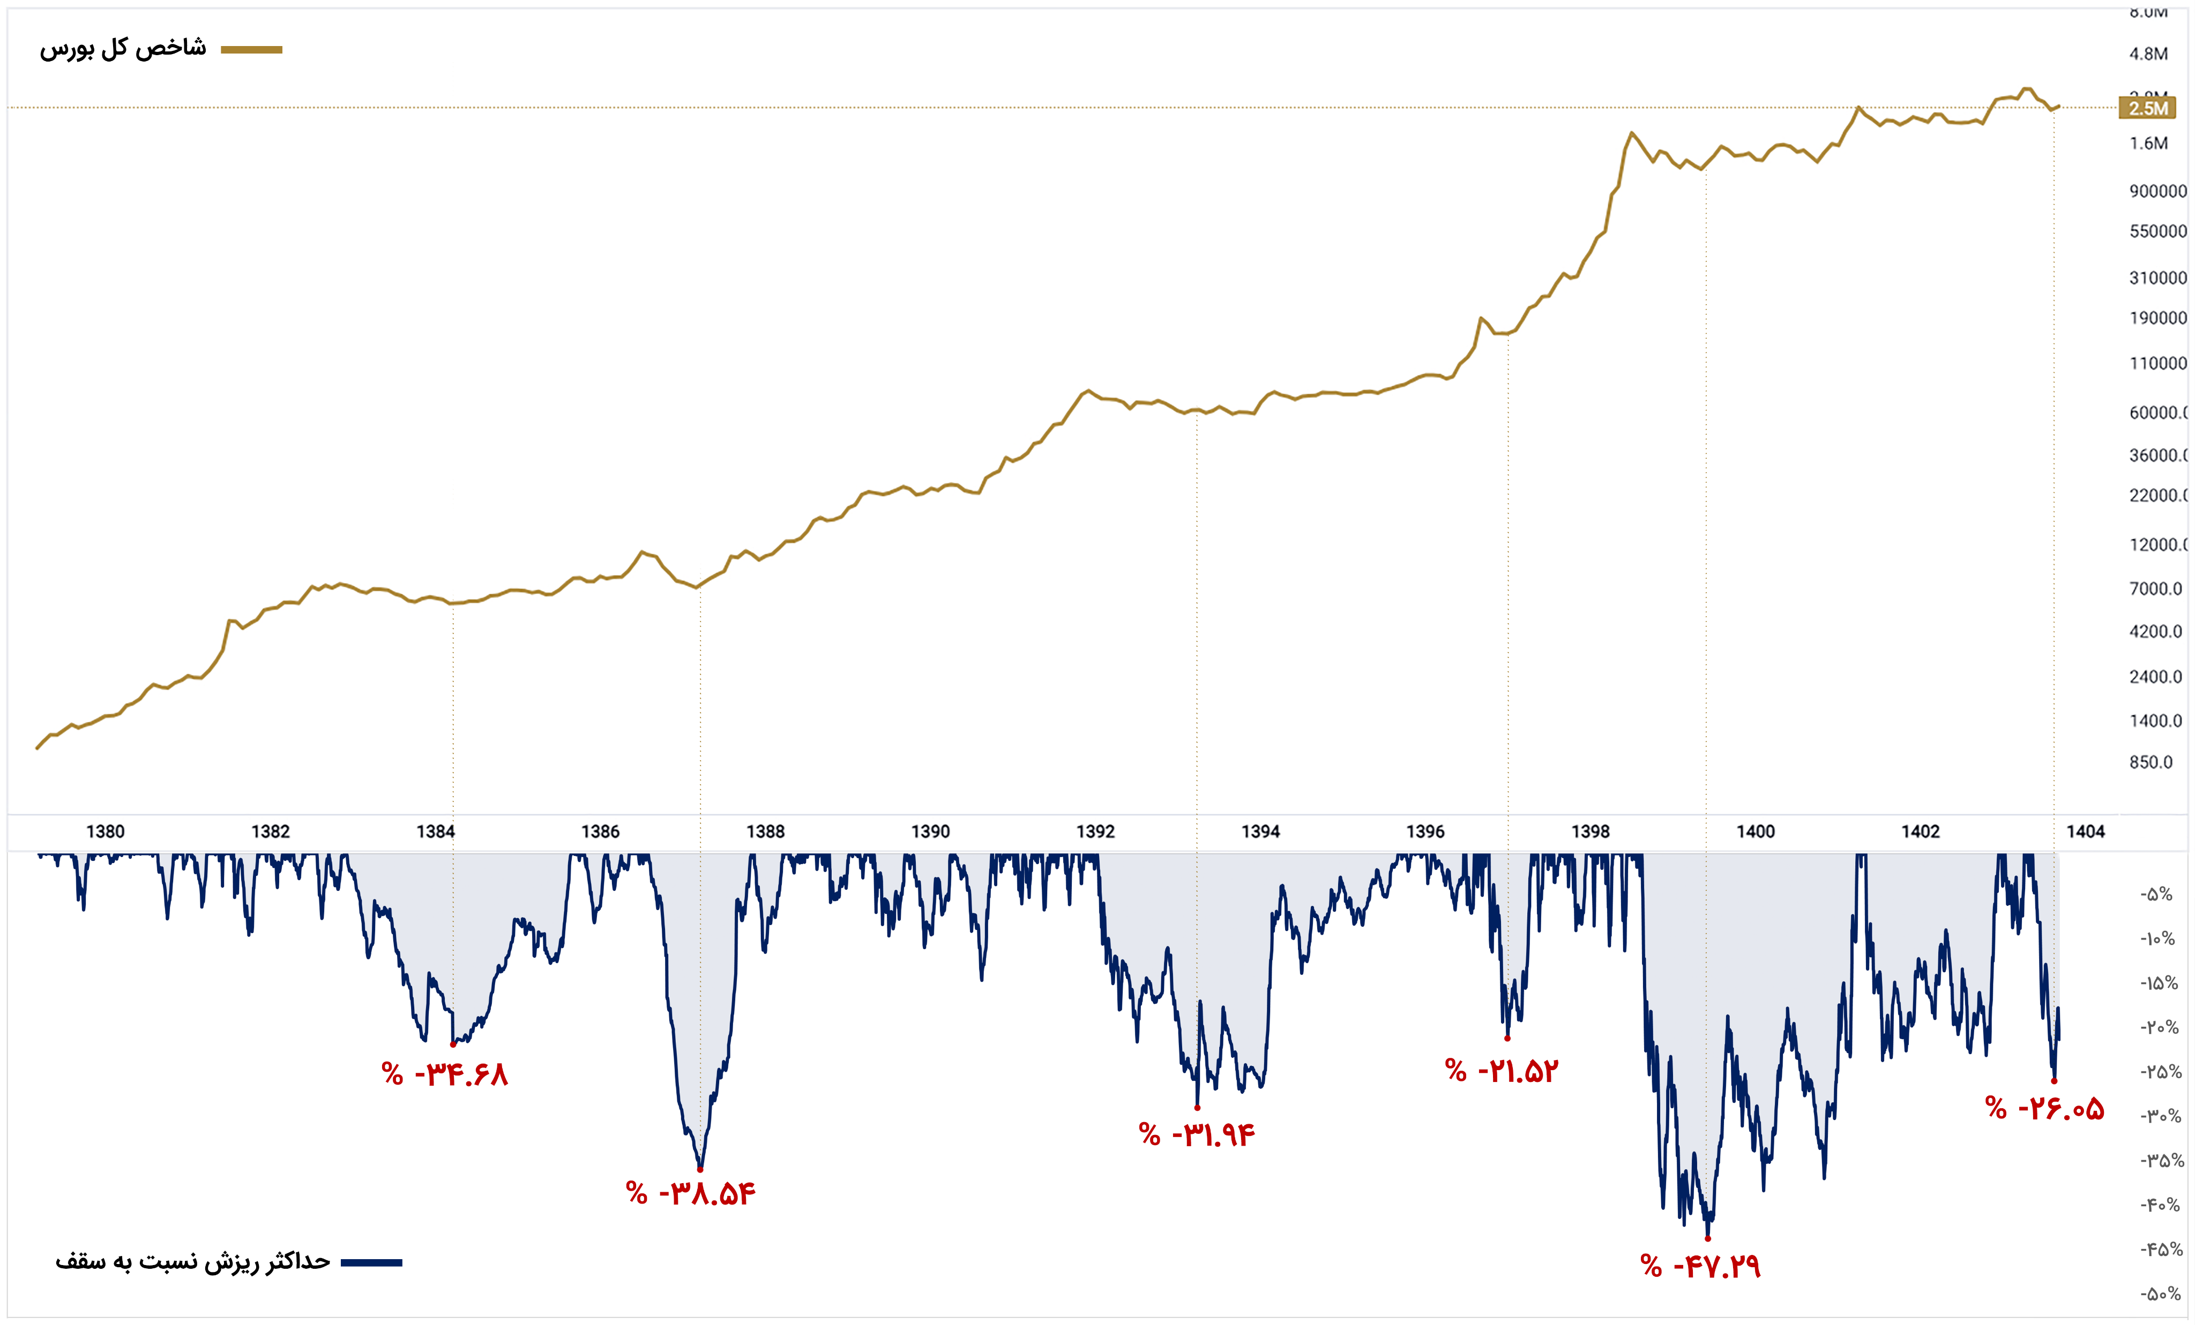
نگاه تابان
بررسی میزان افت شاخص کل بورس
ریزش‌های تاریخی بورس تهران در سال‌های مختلف نشان داده‌اند که هر دوره با ترکیبی از عوامل درونی و بیرونی شکل گرفته است. در سال ۱۳۸۷، بحران مالی جهانی و افت شدید قیمت نفت محرک اصلی سقوط شاخص بود؛ عاملی بیرونی و برون‌زا که صنایع صادراتی را به‌شدت متأثر ساخت و در کنار ابهامات سیاسی داخلی، بازار را وارد رکودی عمیق کرد. در سال ۱۳۹۲ اما ثبات نرخ ارز و پایان اثر تورمی آن، همراه با ابهام در سیاست‌های اقتصادی و افزایش نرخ سود بانکی، شرایطی پدید آورد که بیشتر ماهیتی درون‌زا داشت و ناشی از سیاست‌گذاری داخلی و تخلیه حباب ارزی بود. در مقابل، سال ۱۳۹۹ ویژگی متفاوتی داشت؛ این بار ترکیب رشد شتابان و حباب‌گونه شاخص، به‌دلیل ورود سیل نقدینگی و حمایت‌های ضمنی دولت، پس از مدتی کوتاه به ریزش سنگین انجامید. عواملی چون آزادسازی سهام عدالت، افزایش نرخ بهره بین‌بانکی و اختلافات سیاستی در دولت، موتور این سقوط را روشن کردند.
شرایط کنونی بازار سرمایه در مقایسه با این سه دوره، هم شباهت‌هایی دارد و هم تفاوت‌هایی بنیادین. از یک سو، همانند سال ۱۳۸۷ ریسک‌های سیستماتیک و عوامل برون‌زا، به‌ویژه تحریم‌ها و سایه تهدید جنگ، نقش پررنگی در تضعیف اعتماد سرمایه‌گذاران دارند. از سوی دیگر، همچون سال ۱۳۹۲، رکود داخلی و محدودیت در رشد مصرف، اجازه نمی‌دهد تورم و نرخ ارز بتوانند همانند گذشته موتور پرقدرتی برای جهش شاخص باشند. در عین حال، وضعیت امروز شباهت محدودی با سال ۱۳۹۹ دارد، اما تفاوت اصلی این است که نه سیل نقدینگی در حال ورود به بورس است و نه دولت از ابزارهای تبلیغاتی مشابه برای هدایت عمومی سرمایه‌گذاران بهره می‌برد. بنابراین، اگرچه بازار در شرایط فعلی به دلیل فشارهای سیاسی و اقتصادی در حال افت است، اما ماهیت این ریزش نه ناشی از حباب قیمتی مانند ۱۳۹۹ است و نه صرفاً نتیجه سیاست‌های داخلی مانند ۱۳۹۲؛ بلکه ترکیبی از ریسک‌های ژئوپولیتیکی، تحریم‌ها و ضعف تقاضای واقعی در اقتصاد داخلی است که بازار را شکننده کرده است.
نکته مهم آن است که تجربه تاریخی نشان می‌دهد بورس ایران در دوره‌هایی توانسته با اتکای به تورم و جهش ارزی، افت‌های خود را جبران کند. اما در وضعیت کنونی، بازار بیش از هر چیز منتظر کاهش سطح ریسک‌های سیستماتیک و برطرف شدن سایه جنگ است تا بتواند عقب‌ماندگی خود از سایر بازارهای موازی را جبران کند. در غیر این صورت، خطر آن وجود دارد که شاخص کل در سطحی پایین‌تر تثبیت شود، مشابه رکودی که پس از سال‌های ۸۷ و ۹۲ تجربه شد.

